Slide 1
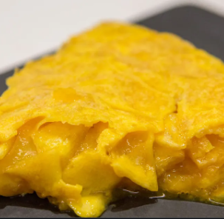
Eating, Drinking, & Data Mining
Beatriz Lozano Ballesteros
Gabriel Romero Fernández

Slide 2
Contenidos
¿Quiénes somos?
¿Qué es Eating, Drinking & Data Mining?
¿Cómo funciona?
¿Cómo lo hemos hecho?

Slide 3
¿Quiénes somos?

Slide 4
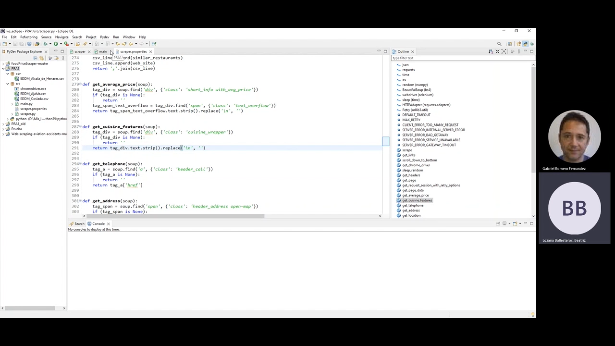
¿Quiénes somos?

Slide 5
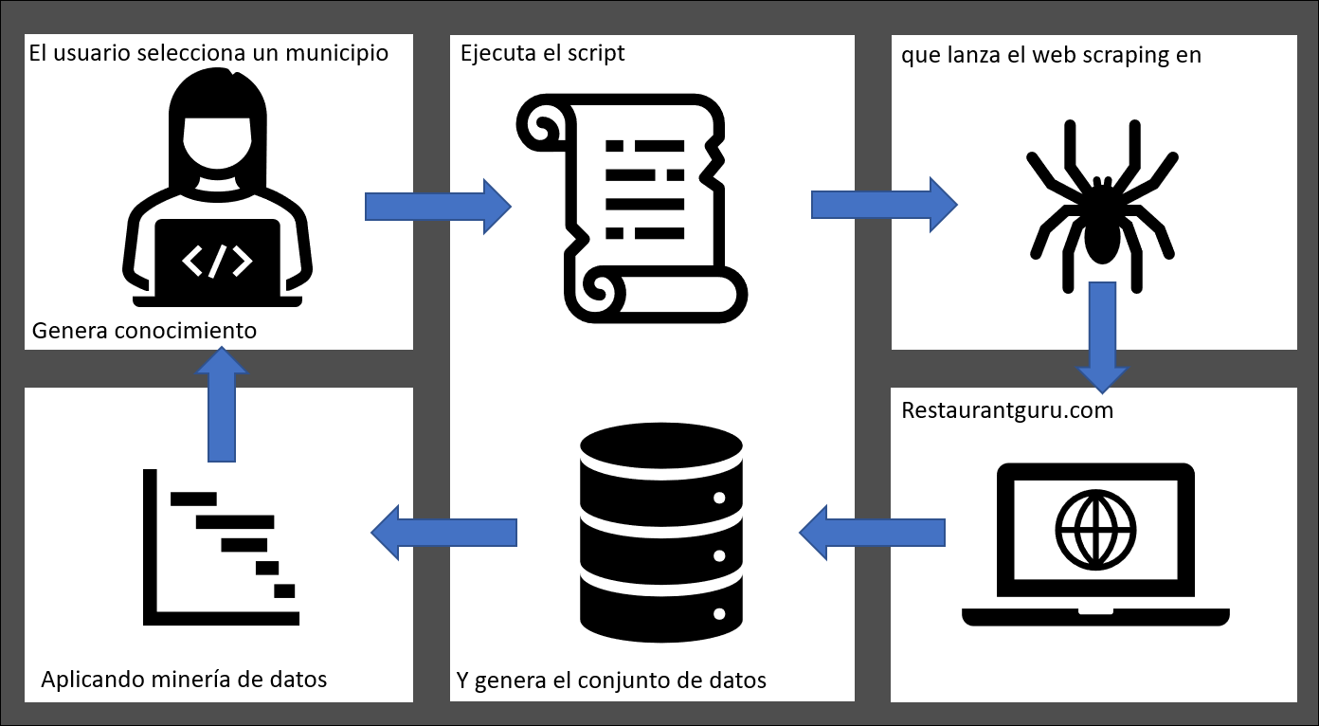
¿Qué es Eating, Drinking & Data Mining?

Slide 6
¿Cómo funciona?

Slide 7
Scraper.properties

Slide 8
Main.py

Slide 9
Scraper.py

Slide 10
Get links

Slide 11
Get page

Slide 12
Get page data

